Slide 1


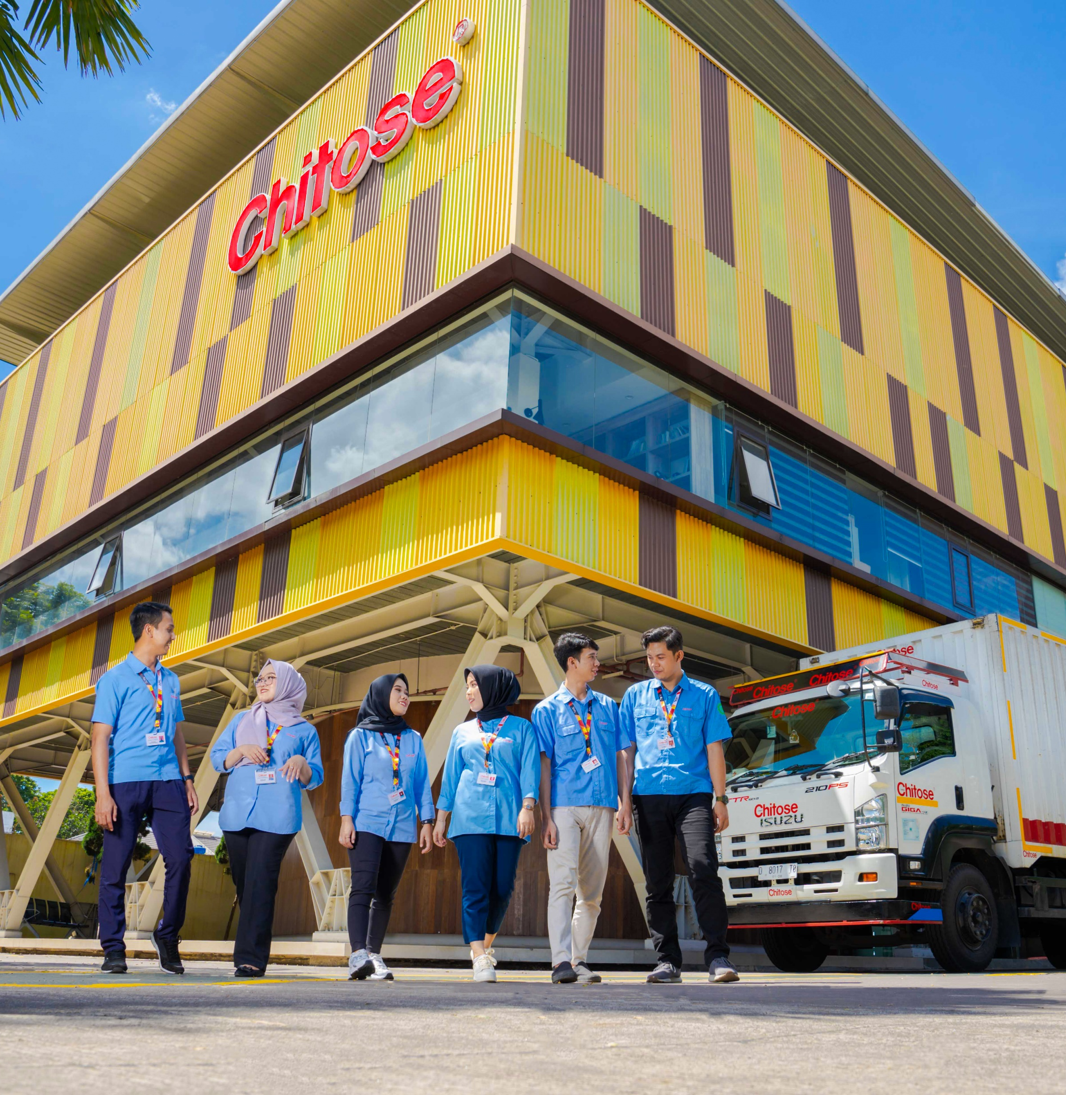

STRATEGIC
PLANNING
DEPLOYMENT THROUGH DESIGNING KPI BSC
PT Chitose Internasional Tbk
29-30 November 2024

Slide 2
TAGLINE
VISI
“Menjadi Perusahaan Nomor Satu Di Indonesia Sebagai Penyedia Steel Related Furniture Yang Inovatif Dan Kompetitif”
“To Be A Valuable Company”

Slide 3
MISI
Meningkatkan kepuasan pelanggan dengan inovasi produk dan pelayanan bermutu tinggi melalui kepemimpinan yang kuat.
Memberikan manajemen yang terpercaya melalui penegakan good corporate governance dan penerapan sistem yang terintegrasi.
Memberikan pertumbuhan keuntungan bagi shareholders dan kontribusi manfaat bagi seluruh stakeholders.
Membangun sumber daya manusia yang berkarakter dan dapat diandalkan serta mempunyai etos kerja yang tinggi.
Membangun pondasi perusahaan yang berkelanjutan dengan memperhatikan aspek ESG dalam penetapan kebijakan maupun operasional perusahaan.

Slide 4
TEMA STRATEGI YANG SELARAS DARI PERSPECTIVE BSC
PERSPEKTIF | TEMA STRATEGI | SASARAN STRATEGI
Financial | -Number One Company -Trustworthy Management | Sales Growth Cost Effectiveness Gross Profit Growth Profitable Growth
Customer | -Provider of innovative and competitive steel related furniture | Innovative Product Customer Satisfaction
Internal Process | -Best Quality product & Service -Contribution to all stakeholders -Sustainability (ESG) | ESG Inventory Management Productivity Production Quality
Learning & Growth | -Strong Leadership -Enforcement Good Corporate Governance -Human Capital development -Digitalization & Integrated system | Organization Capital Digitalization System System Capital Organization Branding

Slide 5
STRATEGIC MAP 2025
Sales Growth
Gross Profit Growth
Profitable Growth
Cost Effectiveness
Financial
Customer Satisfaction
Innovation Product
Customer
Internal Process
Production Quality
Productivity
Inventory Management
ESG
Learning & Growth
Organization Capital
Digitalization System
System Capital
Organization Branding

Slide 6


STRATEGIC PLANNING

Slide 7
POSITIONING BY SWOT
FAKTOR | POSITIF | NEGATIF | KOORDINAT
Internal | Strength | Weakness | 0,60
 | 3,55 | -2,95
External | Opportunity | Threat | -0,27
 | 3,09 | -3,36

Slide 8

”PROSES
DEPLOYMENT
BSC”

Slide 9
DEPLOYMENT KPI BSC DARI CORPORATE KE DEPARTEMEN
Strategic Inisiative Corporate
Strategic Objective Department
KPI, Target dan Bobot
Strategic Initiative Department

Slide 10

METODE DALAM MENENTUKAN KPI & TARGET

Slide 11
KPI SMART
Apakah tujuan perusahaan spesifik?
KPI karyawan haruslah spesifik, fokus dan detail terhadap tujuan yang menjadi indikator di dalamnya.
1 KPI = 1 Target
“Menggunakan strategi Ads untuk mendongkrak penjualan sebesar 30% di bulan April”
Contoh KPI ambigu “Menggunakan strategi Ads untuk mendongkrak penjualan sekaligus membesarkan akun media sosial.”

Slide 12
KPI SMART
Bisakah mengukur pencapaian KPI tersebut?
Hasil pencapaian dapat diukur dan dilacak, baik dari segi kualitas maupun kuantitas.
“GA Expenses 95% dari Budget setiap bulannya”
“GP Margin 18% setiap bulan”
“Program Digitalisasi 100% terlaksana di Bulan Agustus”

Slide 13
KPI SMART
Apakah tujuannya dapat dicapai?
”Meningkatkan Kompetensi Karyawan sebesar 20% dengan memberikan tambahan pelatihan teknis”.
Pastikan target yang ditetapkan dalam KPI dapat dicapai dengan sumber daya yang tersedia.

Slide 14
KPI SMART
Apakah tujuan tersebut berkaitan dengan perusahaan?
Target yang ditetapkan haruslah realistis dengan kondisi perusahaan.
Contohnya KPI Kehadiran Karyawan
“Menilai kedisiplinan presensi karyawan diperlukan perangkat yang dapat mencatat presensi tersebut.”

Slide 15
KPI SMART
Berapa lama jangka waktu untuk mencapai tujuan tersebut?
KPI harus memiliki rentang atau batas waktu yang jelas dan terukur baik dalam hitungan hari, minggu, bulan, ataupun tahun.
“Meningkatkan Sales Revenue 2024 sebesar 20% dari tahun 2023 melalui strategi penjualan B2G”

Slide 16


TREND KPI
KPI Minimize adalah pencapaian semakin rendah (minimum), semakin baik karena menunjukkan perbaikan di perusahaan.
Contoh : GA Expenses, Selling Expenses, dll
Rumus = (Target / Realisasi) × 100%
01 - MINIMIZE
KPI Maximize adalah semakin tinggi pencapaian dari target, semakin baik.
Contoh: Total Sales, Gross Profit, Total NPBT, dll
Rumusnya = (Realisasi/Target) × 100%
02 - MAXIMIZE
KPI Min to Zero adalah pencapaian yang mewajibkan target dan pencapaian harus 0
Contoh : Komplain Pelanggan, Kecelakaan Kerja, Temuan 5S, dll
Rumus = Jika 0 maka 100%, jika tidak 0 maka 0%
03 - MIN TO ZERO

Slide 17


CALCULATION KPI
Target & Pencapaian Dijumlahkan
Contoh KPI : Sales, NPBT, Gross Profit, Jumlah Program
01 - SUM
Target & Pencapaian di Rata-Rata
Contoh KPI : GA Expenses, Interest Expenses, Total Inventory
02 - AVERAGE
Target & Pencapaian di jumlah dalam periode 1 tahun
Contoh KPI : Program Digitalisasi
03 – ACCUMULATION YTD

Slide 18
KPI TYPE
01 - KPI level Corporate
02 – KPI level Direktorat
03 – KPI level Departemen

Slide 19


IT'S WORKSHOP TIME!
Please open Portal Website at
https://portal.chitose-indonesia.com/Auth
Or
https://portal.chitose-indonesia.com:4343/

Slide 20
THANK YOU

